Slide 1
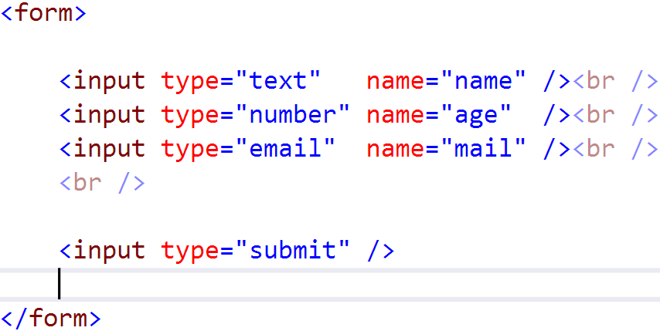
Html form
Notes:
br (line break) html elemanı form elemanının bir parçası değildir. Girdi kutularını alt alta görüntülemek için kullanılmıştır.
form verisi submit düğmesine basıldığında içine bulunduğu sayfa url’ine gönderilir.
Varsayılan gönderme yöntemi method http GET ile url query string biçimindedir.
GET ile aktarılan form verisi http protokol başlığı (http header) içinde taşınır ve web tarayıcısının adres çubuğunda görüntülenir.
http protokol başlığı büyüklüğüne web sunucular tarafından kısıtlama uygulanır ( ~4K - 8KB ).

Slide 2
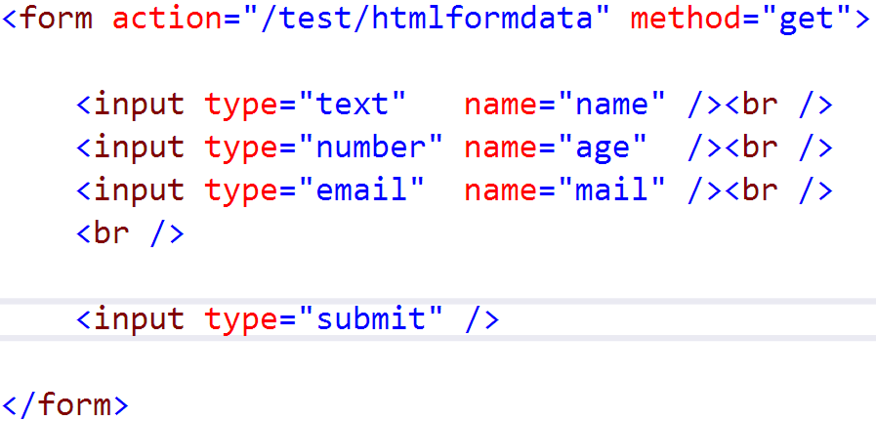
Html form
Notes:
br (line break) html elemanı form elemanının bir parçası değildir. Girdi kutularını alt alta görüntülemek için kullanılmıştır.
form verisi submit düğmesine basıldığında içine bulunduğu sayfa url’ine gönderilir.
Varsayılan gönderme yöntemi method http GET ile url query string biçimindedir.
GET ile aktarılan form verisi http protokol başlığı (http header) içinde taşınır ve web tarayıcısının adres çubuğunda görüntülenir.
http protokol başlığı büyüklüğüne web sunucular tarafından kısıtlama uygulanır ( ~4K - 8KB ).

Slide 3
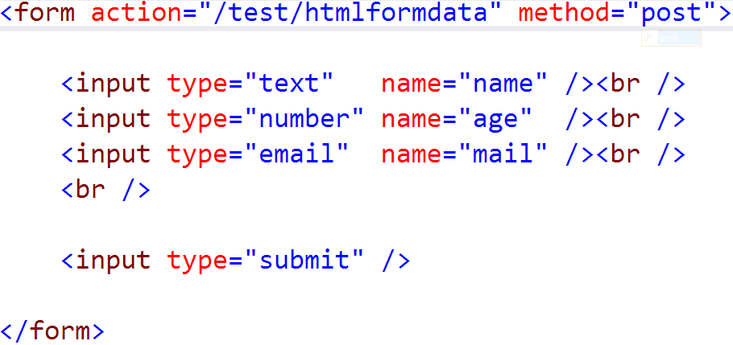
Html form
Notes:
br (line break) html elemanı form elemanının bir parçası değildir. Girdi kutularını alt alta görüntülemek için kullanılmıştır.
form verisi submit düğmesine basıldığında sunucuda /test/htmlfomdata kök-göreli (root relative) url’ine gönderilir.
Gönderme yöntemi method http POST ile url encoded biçimindedir.
POST ile aktarılan form verisi http protokol gövdesinde içerik olarak (http content) taşınır.

Slide 4
Html form
GET Request.QueryString
POST Request.Form
Request.QueryString["age"]
Request.Form["age"]
FormCollection["age"]
Notes:
POST ile aktarılan form verisi http protokol gövdesinde içerik olarak (http content) taşınır.
POST ile aktarılan form verisine Request.Form["…"] (ASP).veya FormCollection["…"] (ASP.MVC) ile erişilir.
Önerilen erişim biçimi FormCollection'dır.
GET ile aktarılan form verisi http protokol başlığı (http header) içinde taşınır.
GET ile aktarılan form verisine Request.QueryString["…"] ile erişilir.

Slide 5
Html form
POST
&name=ali&age=12
ali
FormCollection["name"]
FormCollection["age"]
FormCollection["mail"]
12
null
Notes:
POST ile aktarılan form verisi http protokol gövdesinde içerik olarak (http content) taşınır.
POST ile aktarılan form verisine erişimde önerilen yöntem FormCollection'dır.

Slide 6
Html form parametre eşleme (parameter binding)
GET/POST
&name=ali&age=12
HtmlFormData(string name,string mail, int age )
eşleme harf büyüklüğü duyarsızdır, sıra ve birebir eşleme gözetmez
Notes:
Parametre eşleme (paramater binding).
Form alan verileri, tip eşleme (type casting) ile method parametre listesindeki (paramater list) tiplere dönüştürülerek methoda geçirilir (pass).
Eşleme form alan adları (form field name) ile parametere listesi değişken adları arasında yapılır.
Eşleme harf büyüklüğü duyarsızdır (case insensitive).
Eşleme de bütün alanların ve parametrelerin birebir eşlenmesi beklenmez, varolan alanlar kullanılır.
Eşleme sıra gözetmez.

Slide 7
Html form model eşleme (model binding)
class Person {
string Name {get; set;}
int Age {get; set;}
string Mail {get; set;}
}
GET/POST
+
new Person()
HtmlFormData(Person person)
eşleme harf büyüklüğü duyarsızdır, sıra ve birebir eşleme gözetmez
Notes:
Model eşleme (model binding)
Parametre listesinde verilen sınıftan (class) yeni bir nesne örneği (object instance) oluşturulur.
Form alan verileri, tip eşleme (type casting) ile sınıf özellikleri (class properties) tiplerine dönüştürülerek methoda geçirilir (pass).
Eşleme form alan adları (form field name) ile parametere listesi değişken adları arasında yapılır.
Eşleme harf büyüklüğü duyarsızdır (case insensitive).
Eşleme de bütün alanların ve parametrelerin birebir eşlenmesi beklenmez, varolan alanlar kullanılır.
Eşleme sıra gözetmez.

Slide 8
Html form model eşleme (model binding)
class Person {
string Name {get; set;}
int Age {get; set;}
string Mail {get; set;}
}
GET/POST
+
new Person()
HtmlFormData(Person person)
eşleme harf büyüklüğü duyarsızdır, sıra ve birebir eşleme gözetmez
Notes:
Model eşleme (model binding)
Parametre listesinde verilen sınıftan (class) yeni bir nesne örneği (object instance) oluşturulur.
Form alan verileri, tip eşleme (type casting) ile sınıf özellikleri (class properties) tiplerine dönüştürülerek methoda geçirilir (pass).
Eşleme form alan adları (form field name) ile parametere listesi değişken adları arasında yapılır.
Eşleme harf büyüklüğü duyarsızdır (case insensitive).
Eşleme de bütün alanların ve parametrelerin birebir eşlenmesi beklenmez, varolan alanlar kullanılır.
Eşleme sıra gözetmez.

Slide 9
Html form model eşleme (model binding)
<input type="text" name="psn.name" />
<input type="number" name="psn.age" />
<input type="email" name="psn.mail" />
<input type="text" name="adr.street" />
<input type="number" name="adr.zipcode" />
class Person {
string Name {get; set;}
int Age {get; set;}
string Mail {get; set;}
}
class HomeAddress {
string Street {get; set;}
int ZipCode {get; set;}
}
HtmlFormData(Person psn, HomeAddress adr)

Slide 10
Html form model eşleme (model binding)
<input type="text" name="psn[0].name" />
<input type="number" name="psn[0].age" />
<input type="email" name="psn[0].mail" />
<input type="text" name="psn[1].name" />
<input type="number" name="psn[1].age" />
<input type="email" name="psn[1].mail" />
class Person {
string Name {get; set;}
int Age {get; set;}
string Mail {get; set;}
}
HtmlFormData(List<Person> psn)

Slide 11
Html form model eşleme (model binding)
<input type="text" name="psn.name" />
<input type="number" name="psn.age" />
<input type="email" name="psn.mail" />
<input type="text" name="psn.address.street" />
<input type="number" name="psn.address.zipcode" />
class Person {
string Name {get; set;}
int Age {get; set;}
string Mail {get; set;}
HomeAddress Address {get;set;}
}
class HomeAddress {
string Street {get; set;}
int ZipCode {get; set;}
}
HtmFormData( Person psn )

Slide 12
Html form model eşleme (model binding)
<input type="text" name="psn.name" />
<input type="number" name="psn.age" />
<input type="email" name="psn.mail" />
<input type="text" name="psn.children[0].name" />
<input type="number" name="psn.children[0].age" />
<input type="email" name="psn.children[0].mail" />
<input type="text" name="psn.children[1].name" />
<input type="number" name="psn.children[1].age" />
<input type="email" name="psn.children[1].mail" />
class Person {
string Name {get; set;}
int Age {get; set;}
string Mail {get; set;}
List<Person> Children {get;set;}
}
HtmFormData( Person psn )

Slide 13
Html form model eşleme (model binding)
<input type="text" name="psn.name" />
<input type="number" name="psn.age" />
<input type="email" name="psn.mail" />
class Person {
string Name {get; set;}
int Age {get; set;}
string Mail {get; set;}
}
HtmFormData([Bind( Include="Name") ] Person psn )
Notes:
Sadece name eşlenir ve verisi alınır

Slide 14
Html form model eşleme (model binding)
<input type="text" name="psn.name" />
<input type="number" name="psn.age" />
<input type="email" name="psn.mail" />
class Person {
string Name {get; set;}
int Age {get; set;}
string Mail {get; set;}
}
HtmFormData([Bind( Exlude="Age,Mail") ] Person psn )
Notes:
Sadece name eşlenir ve verisi alınır

Slide 15
Html form model eşleme (model binding)
<input type="number" name="psn.id" />
<input type="text" name="psn.name" />
<input type="number" name="psn.age" />
<input type="email" name="psn.mail" />
class Person {
[ReadOnly(true)]
int Id {get; set;}
string Name {get; set;}
int Age {get; set;}
string Mail {get; set;}
}
HtmlFormData( Person psn )
Notes:
Id'nin değerine dokunulmaz

Slide 16
Görünüm'e (View) veri aktarımı
Action
HtmlForm(string name,int age)
{
View();
}
1
http isteği
request
View
<ul>
<li> Ali </li>
<li> 12 </li>
</ul>

Slide 17
Görünüm'e (View) veri aktarımı
ViewData
ViewBag
TempData
1 http isteği (request) kadar yaşar.
action-view
2 http isteği (request) kadar yaşar.
action-action-view
Notes:
action dan view'a (view engine) veri aktarımı
ViewData / ViewBag action'dan view'a (action-view) veri aktarır.
TempData action'lar arası (action-action-view) veri aktarır.
TempData RedirectToAction() ile yönlendirmeler (redirect) arası veri aktarımını kolaylaştırır.

Slide 18
Görünüm'e (View) veri aktarımı
ViewData = ViewBag
ViewData[ "Name" ] = "ali";
ViewBag.Name = "ali";
<strong> @ViewBag.Name <strong/>
Notes:
ViewBag verisini ViewData'da saklar. Birinde yapılan değişiklik diğerini etkiler.

Slide 19
Görünüm'e (View) veri aktarımı
ViewData? ViewBag?
ViewData[ "next-item" ] = "abc";
ViewBag.next-item = "abc";
<strong> @ViewData["next-item"] <strong/>

Slide 20
Görünüm'e (View) sıkı tiplendirilmiş veri aktarımı
@model
View("abc");
Sıkı tiplendirilmiş (strongly typed) view
@model string
<strong> @Model <strong/>

Slide 21
Görünüm'e (View) sıkı tiplendirilmiş veri aktarımı
@model
View( new Person{ Name="ali" Age =12 });
Sıkı tiplendirilmiş (strongly typed) view
@model Person
<strong> @Model.Name @Model.Age <strong/>

Slide 22
Görünüm'e (View) birden fazla sıkı tiplendirilmiş veri aktarımı
@model
new Person{ Name="ali" Age =12 };
new Address{ Street="elma" Zip = 12345 };
?
@model ?????
<strong> @Model.????? <strong/>

Slide 23
Görünüm'e (View) birden fazla sıkı tiplendirilmiş veri aktarımı
@model
new ListModel {
Person = new Person{ Name="ali" Age =12 },
Address = new Address{ Street="elma" Zip = 12345 }
}
@model ListModel
<strong> @Model.Person.Name<strong/>

